Slide 1
به نام داناترین
دوره‌ی خلاقیت الگوریتمی و برنامه‌نویسی پایتون
ماموریت کوله‌پشتی
دانشکده‌ی مهندسی کامپیوتر دانشگاه صنعتی شریف
تابستان ۱۴۰۲

Slide 2
کوله‌پشتی

Slide 3


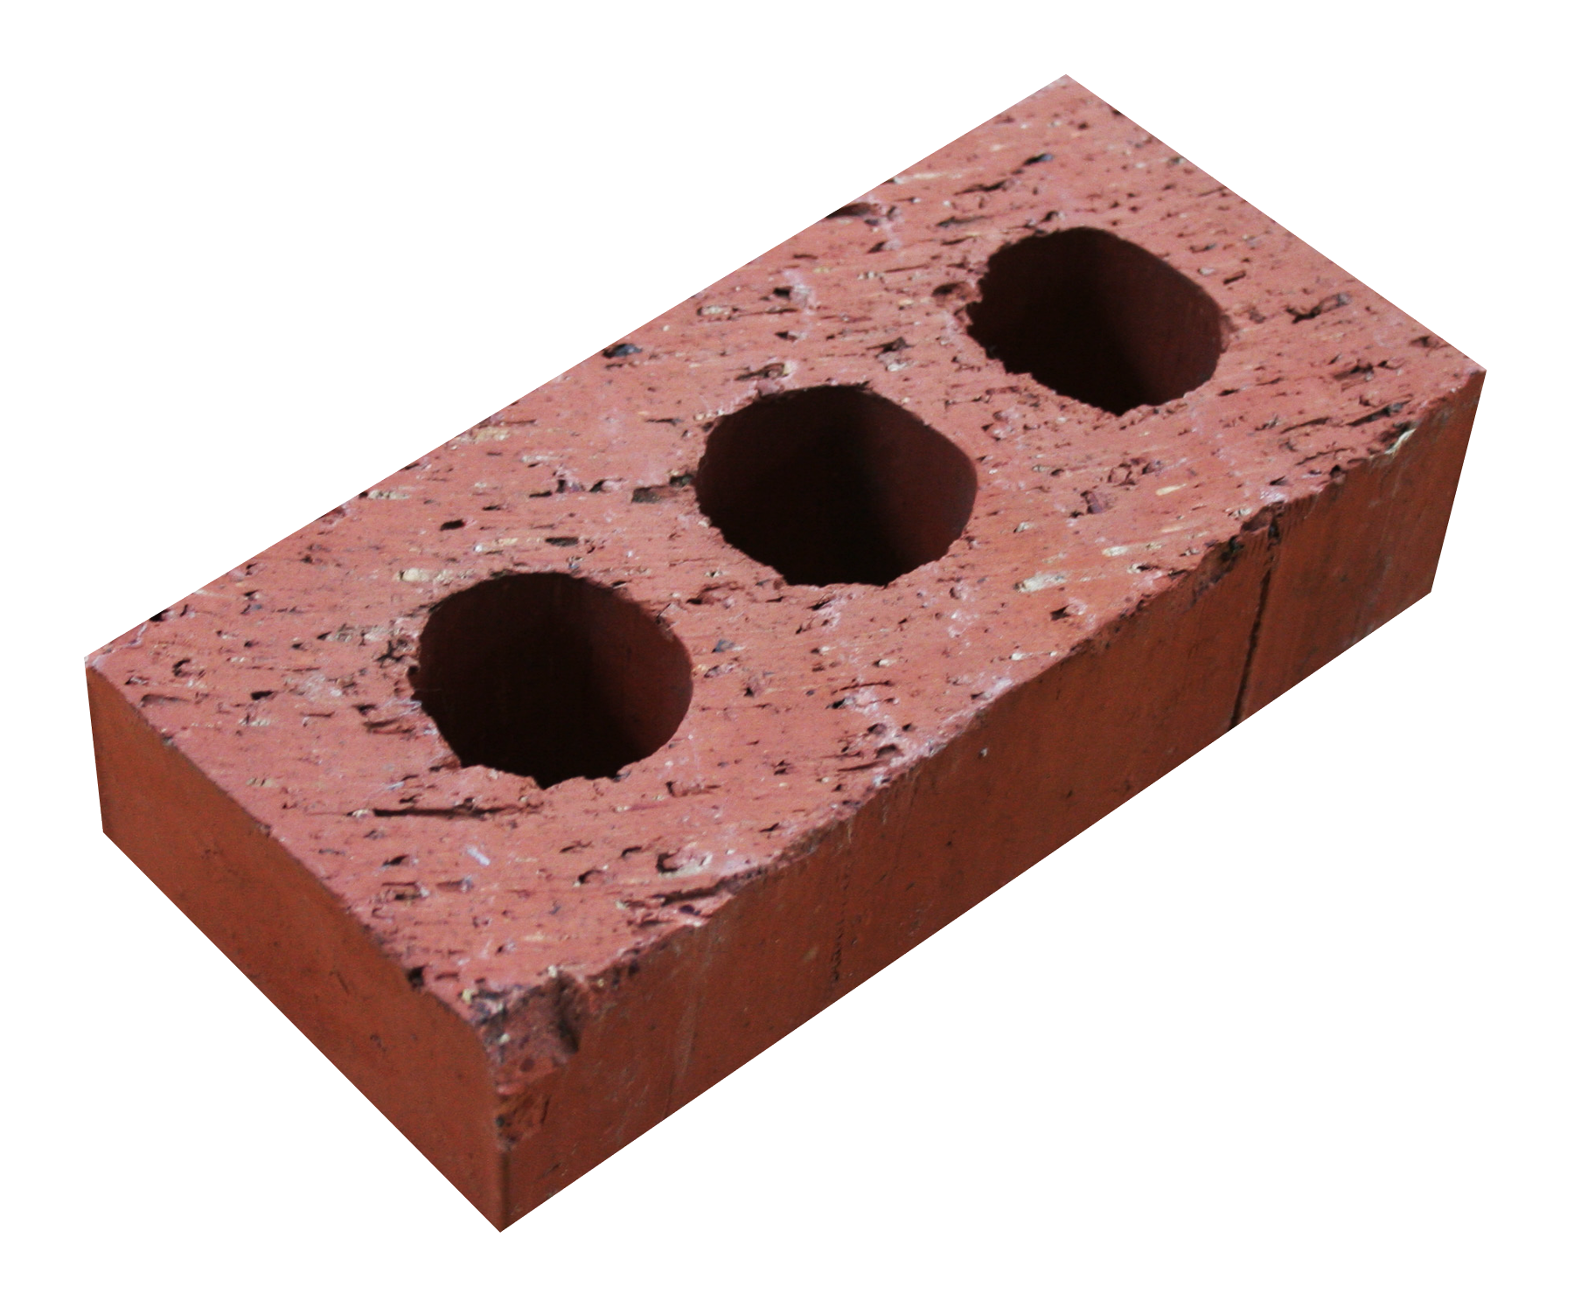
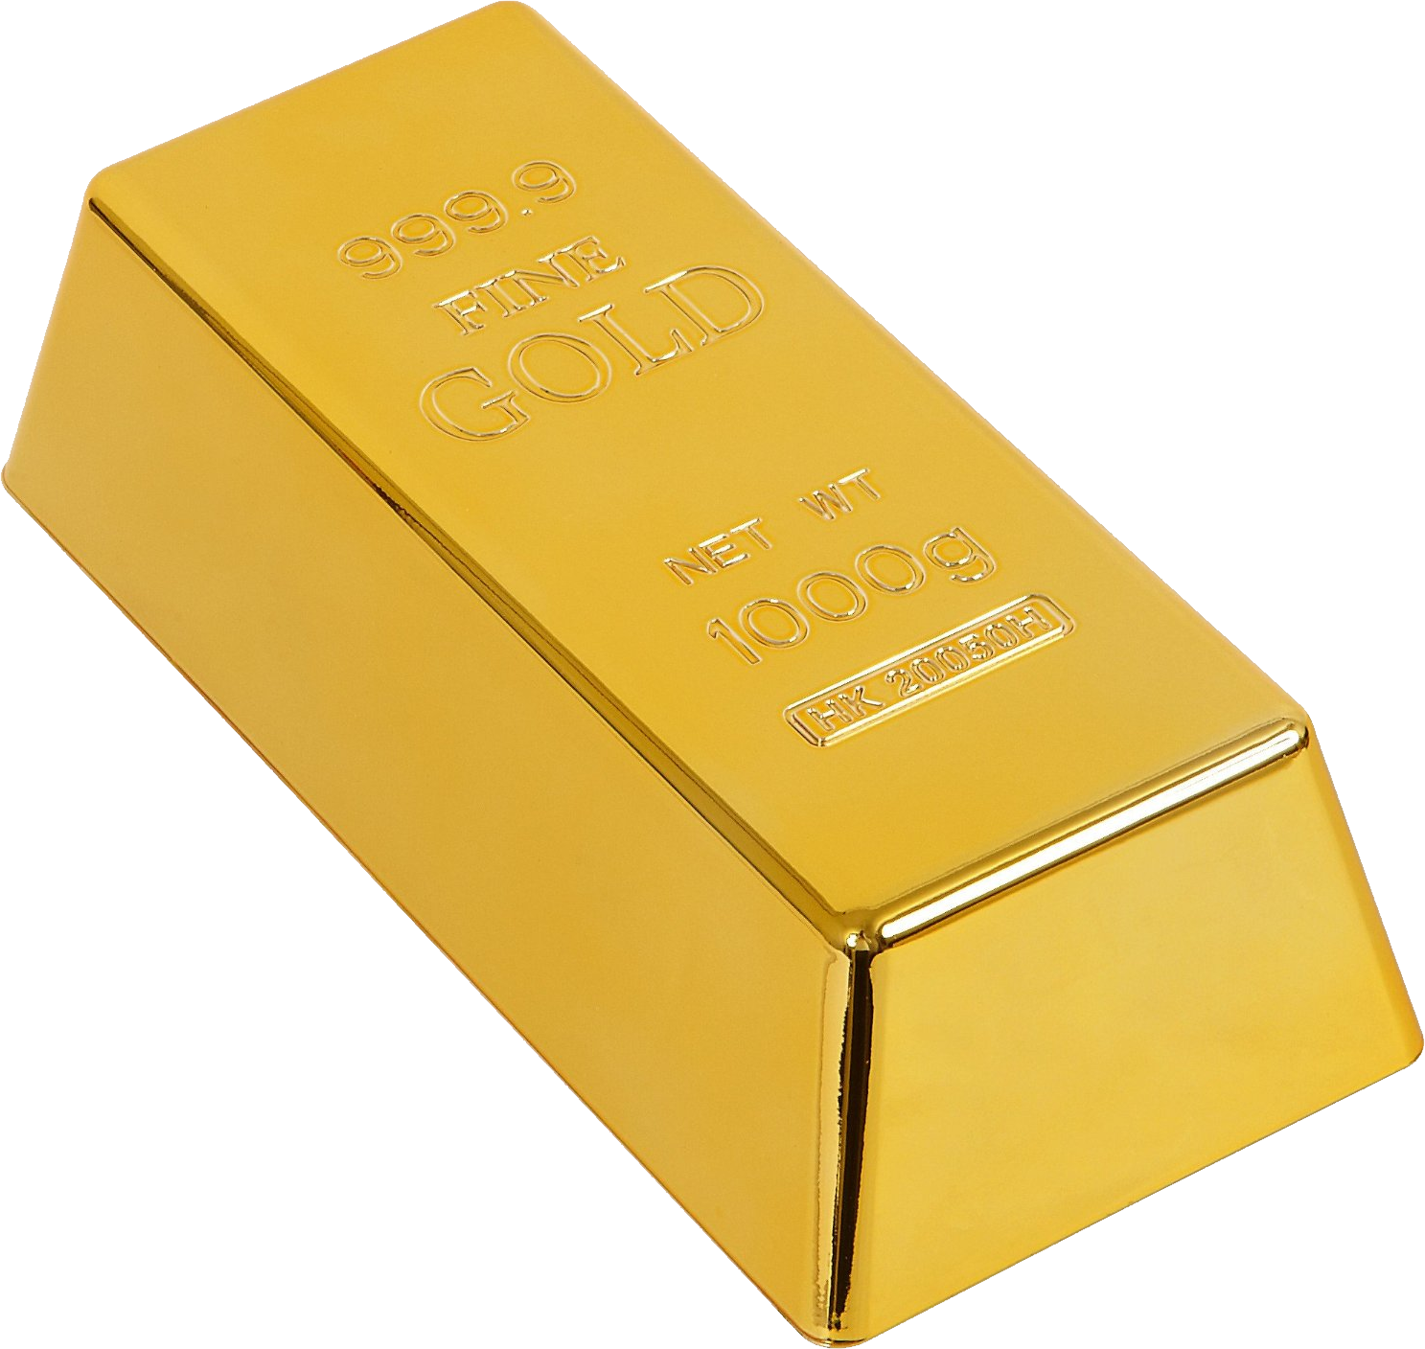
شمش، آجر، یخ، کریستال

Slide 4
وزن
۱
۶
۳
۱
۲
۱
۲
۲

Slide 5
وزن، قیمت
۱۰۰
۱
۲۰
۶
۱۰
۳
۱
۱
۱
۲
۸۰
۱
۱۰
۲
۵
۲

Slide 6
وزن، قیمت، وزن قابل حمل با کوله‌پشتی
۱۰۰
۱
۲۰
۶
۱۰
۳
۱
۱
۹
۱
۲
۸۰
۱
۱۰
۲
۵
۲

Slide 7
کدام کالا‌ها را برداریم که بیشترین مجموع قیمت را داشته باشند؟
۱۰۰
۱
۲۰
۶
۱۰
۳
۱
۱
۹
۱
۲
۸۰
۱
۱۰
۲
۵
۲

Slide 8
بیایید حریصانه زندگی کنیم :)
۱۰۰
۱
۲۰
۶
۱۰
۳
۱
۱
۹
۱
۲
۸۰
۱
۱۰
۲
۵
۲

Slide 9
بیایید حریصانه زندگی کنیم :)
۱۰۰
۱
۲۰
۶
۱۰
۳
۱
۱
۹
۱
۲
۸۰
۱
۱۰
۲
۵
۲

Slide 10
بیایید حریصانه زندگی کنیم :)
۱۰۰
۱
۲۰
۶
۱۰
۳
۱
۱
۱۰۰
۸
۱
۲
۸۰
۱
۱۰
۲
۵
۲

Slide 11
بیایید حریصانه زندگی کنیم :)
۱۰۰
۱
۲۰
۶
۱۰
۳
۱
۱
۱۰۰
۸
۱
۲
۸۰
۱
۱۰
۲
۵
۲

Slide 12
بیایید حریصانه زندگی کنیم :)
۱۰۰
۱
۲۰
۶
۱۰
۳
۱
۱
۱۸۰
۷
۱
۲
۸۰
۱
۱۰
۲
۵
۲

Slide 13
بیایید حریصانه زندگی کنیم :)
۱۰۰
۱
۲۰
۶
۱۰
۳
۱
۱
۱۸۰
۷
۱
۲
۸۰
۱
۱۰
۲
۵
۲

Slide 14
بیایید حریصانه زندگی کنیم :)
۱۰۰
۱
۲۰
۶
۱۰
۳
۱
۱
۲۰۰
۱
۱
۲
۸۰
۱
۱۰
۲
۵
۲

Slide 15
بیایید حریصانه زندگی کنیم :)
۱۰۰
۱
۲۰
۶
۱۰
۳
۱
۱
۲۰۰
۱
۱
۲
۸۰
۱
۱۰
۲
۵
۲

Slide 16
بیایید حریصانه زندگی کنیم :)
۱۰۰
۱
۲۰
۶
۱۰
۳
۱
۱
۲۰۱
۰
۱
۲
۸۰
۱
۱۰
۲
۵
۲

Slide 17
آیا انتخاب گران‌ترین کالای قابل حمل، همیشه پاسخ بهینه را پیدا می‌کند؟

Slide 18
آیا انتخاب گران‌ترین کالای قابل حمل، همیشه پاسخ بهینه را پیدا می‌کند؟
۱۰۰
۱
۲۰
۶
۱۰
۳
۱
۱
۲۰۱
۰
۱
۲
۸۰
۱
۱۰
۲
۵
۲

Slide 19
پاسخ بهتر...
۱۰۰
۱
۲۰
۶
۱۰
۳
۱
۱
۱۸۰
۷
۱
۲
۸۰
۱
۱۰
۲
۵
۲

Slide 20
پاسخ بهتر...
۱۰۰
۱
۲۰
۶
۱۰
۳
۱
۱
۱۸۰
۷
۱
۲
۸۰
۱
۱۰
۲
۵
۲

Slide 21
پاسخ بهتر...
۱۰۰
۱
۲۰
۶
۱۰
۳
۱
۱
۱۹۰
۴
۱
۲
۸۰
۱
۱۰
۲
۵
۲

Slide 22
پاسخ بهتر...
۱۰۰
۱
۲۰
۶
۱۰
۳
۱
۱
۱۹۰
۴
۱
۲
۸۰
۱
۱۰
۲
۵
۲

Slide 23
پاسخ بهتر...
۱۰۰
۱
۲۰
۶
۱۰
۳
۱
۱
۲۰۰
۲
۱
۲
۸۰
۱
۱۰
۲
۵
۲

Slide 24
پاسخ بهتر...
۱۰۰
۱
۲۰
۶
۱۰
۳
۱
۱
۲۰۰
۲
۱
۲
۸۰
۱
۱۰
۲
۵
۲

Slide 25
پاسخ بهتر...
۱۰۰
۱
۲۰
۶
۱۰
۳
۱
۱
۲۰۵
۰
۱
۲
۸۰
۱
۱۰
۲
۵
۲

Slide 26
آیا انتخاب کالایی که بیشترین نسبت قیمت به وزن دارد، همیشه پاسخ بهینه را پیدا می‌کند؟

Slide 27
آیا انتخاب کالایی که بیشترین نسبت قیمت به وزن دارد، همیشه پاسخ بهینه را پیدا می‌کند؟
۱۰۰
۱۰
۵۵
۶
۵۵
۶
۰
۱۲

Slide 28
آیا انتخاب کالایی که بیشترین نسبت قیمت به وزن دارد، همیشه پاسخ بهینه را پیدا می‌کند؟
۱۰۰
۱۰
۵۵
۶
۵۵
۶
۱۰
۹.۲
۹.۲
قیمت به وزن
۰
۱۲

Slide 29
آیا انتخاب کالایی که بیشترین نسبت قیمت به وزن دارد، همیشه پاسخ بهینه را پیدا می‌کند؟
۱۰۰
۱۰
۵۵
۶
۵۵
۶
۱۰
۹.۲
۹.۲
قیمت به وزن
۰
۱۲

Slide 30
آیا انتخاب کالایی که بیشترین نسبت قیمت به وزن دارد، همیشه پاسخ بهینه را پیدا می‌کند؟
۱۰۰
۱۰
۵۵
۶
۵۵
۶
۱۰
۹.۲
۹.۲
قیمت به وزن
۱۰۰
۲

Slide 31
پاسخ درست...
۱۰۰
۱۰
۵۵
۶
۵۵
۶
۱۰
۹.۲
۹.۲
قیمت به وزن
۰
۱۲

Slide 32
پاسخ درست...
۱۰۰
۱۰
۵۵
۶
۵۵
۶
۱۰
۹.۲
۹.۲
قیمت به وزن
۰
۱۲

Slide 33
پاسخ درست...
۱۰۰
۱۰
۵۵
۶
۵۵
۶
۱۰
۹.۲
۹.۲
قیمت به وزن
۵۵
۶

Slide 34
پاسخ درست...
۱۰۰
۱۰
۵۵
۶
۵۵
۶
۱۰
۹.۲
۹.۲
قیمت به وزن
۵۵
۶

Slide 35
پاسخ درست...
۱۰۰
۱۰
۵۵
۶
۵۵
۶
۱۰
۹.۲
۹.۲
قیمت به وزن
۱۱۰
۰

Slide 36
الگوریتم حریصانه این مساله را نمی‌تواند حل کند!

Slide 37
مساله‌ی خردکردن پول با سکه
۲۰
۵۰
۵
۱۰
۱
۲

Slide 38
آیا الگوریتم حریصانه جواب بهینه را پیدا می‌کند؟
۰
۰
۰
۰
۵
۷
۱
۲
باقیمانده‌ی پول مشتری
۱۰

Slide 39
آیا الگوریتم حریصانه جواب بهینه را پیدا می‌کند؟
۰
۰
۰
۱
۵
۷
۱
۲
باقیمانده‌ی پول مشتری
۱۰

Slide 40
آیا الگوریتم حریصانه جواب بهینه را پیدا می‌کند؟
۰
۰
۰
۱
۵
۷
۱
۲
باقیمانده‌ی پول مشتری
۳

Slide 41
آیا الگوریتم حریصانه جواب بهینه را پیدا می‌کند؟
۰
۱
۰
۱
۵
۷
۱
۲
باقیمانده‌ی پول مشتری
۳

Slide 42
آیا الگوریتم حریصانه جواب بهینه را پیدا می‌کند؟
۰
۱
۰
۱
۵
۷
۱
۲
باقیمانده‌ی پول مشتری
۱

Slide 43
آیا الگوریتم حریصانه جواب بهینه را پیدا می‌کند؟
۱
۱
۰
۱
۵
۷
۱
۲
باقیمانده‌ی پول مشتری
۱

Slide 44
آیا الگوریتم حریصانه جواب بهینه را پیدا می‌کند؟
۱
۱
۰
۱
۵
۷
۱
۲
باقیمانده‌ی پول مشتری
۰

Slide 45
۳ سکه استفاده کردیم.
۱
۱
۰
۱
۵
۷
۱
۲
باقیمانده‌ی پول مشتری
۰

Slide 46
ولی پاسخ درست ۲ سکه است.
۰
۰
۰
۰
۵
۷
۱
۲
باقیمانده‌ی پول مشتری
۱۰

Slide 47
ولی پاسخ درست ۲ سکه است.
۰
۰
۲
۰
۵
۷
۱
۲
باقیمانده‌ی پول مشتری
۰

Slide 48
الگوریتم حریصانه برای بعضی ترکیب سکه‌ها بهترین جواب را پیدا نمی‌کند.

Slide 49
بیایید مساله‌ را از ابتدا حل کنیم.
۵
۷
۱
۲

Slide 50
بیایید مساله‌ را از ابتدا حل کنیم.
۵
۷
۱
۲
 |  |  |  |  |  |  |  |  |  | 0 | پول
 |  |  |  |  |  |  |  |  |  | 0 | تعداد سکه

Slide 51
بیایید مساله‌ را از ابتدا حل کنیم.
۵
۷
۱
۲
 |  |  |  |  |  |  |  |  | 1 | 0 | پول
 |  |  |  |  |  |  |  |  |  | 0 | تعداد سکه

Slide 52
بیایید مساله‌ را از ابتدا حل کنیم.
۵
۷
۱
۲
 |  |  |  |  |  |  |  |  | 1 | 0 | پول
 |  |  |  |  |  |  |  |  |  | 0 | تعداد سکه

Slide 53
بیایید مساله‌ را از ابتدا حل کنیم.
۵
۷
۱
۲
 |  |  |  |  |  |  |  |  | 1 | 0 | پول
 |  |  |  |  |  |  |  |  |  | 0 | تعداد سکه

Slide 54
بیایید مساله‌ را از ابتدا حل کنیم.
۵
۷
۱
۲
 |  |  |  |  |  |  |  |  | 1 | 0 | پول
 |  |  |  |  |  |  |  |  | 1 | 0 | تعداد سکه

Slide 55
بیایید مساله‌ را از ابتدا حل کنیم.
۵
۷
۱
۲
 |  |  |  |  |  |  |  |  | 1 | 0 | پول
 |  |  |  |  |  |  |  |  | 1 | 0 | تعداد سکه

Slide 56
بیایید مساله‌ را از ابتدا حل کنیم.
۵
۷
۱
۲
 |  |  |  |  |  |  |  | 2 | 1 | 0 | پول
 |  |  |  |  |  |  |  |  | 1 | 0 | تعداد سکه

Slide 57
بیایید مساله‌ را از ابتدا حل کنیم.
۵
۷
۱
۲
 |  |  |  |  |  |  |  | 2 | 1 | 0 | پول
 |  |  |  |  |  |  |  |  | 1 | 0 | تعداد سکه

Slide 58
بیایید مساله‌ را از ابتدا حل کنیم.
۵
۷
۱
۲
 |  |  |  |  |  |  |  | 2 | 1 | 0 | پول
 |  |  |  |  |  |  |  |  | 1 | 0 | تعداد سکه

Slide 59
بیایید مساله‌ را از ابتدا حل کنیم.
۵
۷
۱
۲
 |  |  |  |  |  |  |  | 2 | 1 | 0 | پول
 |  |  |  |  |  |  |  | 2 | 1 | 0 | تعداد سکه

Slide 60
بیایید مساله‌ را از ابتدا حل کنیم.
۵
۷
۱
۲
 |  |  |  |  |  |  |  | 2 | 1 | 0 | پول
 |  |  |  |  |  |  |  | 2 | 1 | 0 | تعداد سکه

Slide 61
بیایید مساله‌ را از ابتدا حل کنیم.
۵
۷
۱
۲
 |  |  |  |  |  |  |  | 2 | 1 | 0 | پول
 |  |  |  |  |  |  |  | 1 | 1 | 0 | تعداد سکه

Slide 62
بیایید مساله‌ را از ابتدا حل کنیم.
۵
۷
۱
۲
 |  |  |  |  |  |  |  | 2 | 1 | 0 | پول
 |  |  |  |  |  |  |  | 1 | 1 | 0 | تعداد سکه

Slide 63
بیایید مساله‌ را از ابتدا حل کنیم.
۵
۷
۱
۲
 |  |  |  |  |  |  | 3 | 2 | 1 | 0 | پول
 |  |  |  |  |  |  |  | 1 | 1 | 0 | تعداد سکه

Slide 64
بیایید مساله‌ را از ابتدا حل کنیم.
۵
۷
۱
۲
 |  |  |  |  |  |  | 3 | 2 | 1 | 0 | پول
 |  |  |  |  |  |  |  | 1 | 1 | 0 | تعداد سکه

Slide 65
بیایید مساله‌ را از ابتدا حل کنیم.
۵
۷
۱
۲
 |  |  |  |  |  |  | 3 | 2 | 1 | 0 | پول
 |  |  |  |  |  |  |  | 1 | 1 | 0 | تعداد سکه

Slide 66
بیایید مساله‌ را از ابتدا حل کنیم.
۵
۷
۱
۲
 |  |  |  |  |  |  | 3 | 2 | 1 | 0 | پول
 |  |  |  |  |  |  | 2 | 1 | 1 | 0 | تعداد سکه

Slide 67
بیایید مساله‌ را از ابتدا حل کنیم.
۵
۷
۱
۲
 |  |  |  |  |  |  | 3 | 2 | 1 | 0 | پول
 |  |  |  |  |  |  | 2 | 1 | 1 | 0 | تعداد سکه

Slide 68
بیایید مساله‌ را از ابتدا حل کنیم.
۵
۷
۱
۲
 |  |  |  |  |  |  | 3 | 2 | 1 | 0 | پول
 |  |  |  |  |  |  | 2 | 1 | 1 | 0 | تعداد سکه

Slide 69
بیایید مساله‌ را از ابتدا حل کنیم.
۵
۷
۱
۲
 |  |  |  |  |  |  | 3 | 2 | 1 | 0 | پول
 |  |  |  |  |  |  | 2 | 1 | 1 | 0 | تعداد سکه

Slide 70
بیایید مساله‌ را از ابتدا حل کنیم.
۵
۷
۱
۲
 |  |  |  |  |  | 4 | 3 | 2 | 1 | 0 | پول
 |  |  |  |  |  |  | 2 | 1 | 1 | 0 | تعداد سکه

Slide 71
بیایید مساله‌ را از ابتدا حل کنیم.
۵
۷
۱
۲
 |  |  |  |  |  | 4 | 3 | 2 | 1 | 0 | پول
 |  |  |  |  |  |  | 2 | 1 | 1 | 0 | تعداد سکه

Slide 72
بیایید مساله‌ را از ابتدا حل کنیم.
۵
۷
۱
۲
 |  |  |  |  |  | 4 | 3 | 2 | 1 | 0 | پول
 |  |  |  |  |  | 3 | 2 | 1 | 1 | 0 | تعداد سکه

Slide 73
بیایید مساله‌ را از ابتدا حل کنیم.
۵
۷
۱
۲
 |  |  |  |  |  | 4 | 3 | 2 | 1 | 0 | پول
 |  |  |  |  |  | 3 | 2 | 1 | 1 | 0 | تعداد سکه

Slide 74
بیایید مساله‌ را از ابتدا حل کنیم.
۵
۷
۱
۲
 |  |  |  |  |  | 4 | 3 | 2 | 1 | 0 | پول
 |  |  |  |  |  | 3 | 2 | 1 | 1 | 0 | تعداد سکه

Slide 75
بیایید مساله‌ را از ابتدا حل کنیم.
۵
۷
۱
۲
 |  |  |  |  |  | 4 | 3 | 2 | 1 | 0 | پول
 |  |  |  |  |  | 2 | 2 | 1 | 1 | 0 | تعداد سکه

Slide 76
بیایید مساله‌ را از ابتدا حل کنیم.
۵
۷
۱
۲
 |  |  |  |  |  | 4 | 3 | 2 | 1 | 0 | پول
 |  |  |  |  |  | 2 | 2 | 1 | 1 | 0 | تعداد سکه

Slide 77
بیایید مساله‌ را از ابتدا حل کنیم.
۵
۷
۱
۲
 |  |  |  |  | 5 | 4 | 3 | 2 | 1 | 0 | پول
 |  |  |  |  |  | 2 | 2 | 1 | 1 | 0 | تعداد سکه

Slide 78
بیایید مساله‌ را از ابتدا حل کنیم.
۵
۷
۱
۲
 |  |  |  |  | 5 | 4 | 3 | 2 | 1 | 0 | پول
 |  |  |  |  | 3 | 2 | 2 | 1 | 1 | 0 | تعداد سکه

Slide 79
بیایید مساله‌ را از ابتدا حل کنیم.
۵
۷
۱
۲
 |  |  |  |  | 5 | 4 | 3 | 2 | 1 | 0 | پول
 |  |  |  |  | 3 | 2 | 2 | 1 | 1 | 0 | تعداد سکه

Slide 80
بیایید مساله‌ را از ابتدا حل کنیم.
۵
۷
۱
۲
 |  |  |  |  | 5 | 4 | 3 | 2 | 1 | 0 | پول
 |  |  |  |  | 1 | 2 | 2 | 1 | 1 | 0 | تعداد سکه

Slide 81
بیایید مساله‌ را از ابتدا حل کنیم.
۵
۷
۱
۲
 |  |  |  |  | 5 | 4 | 3 | 2 | 1 | 0 | پول
 |  |  |  |  | 1 | 2 | 2 | 1 | 1 | 0 | تعداد سکه

Slide 82
بیایید مساله‌ را از ابتدا حل کنیم.
۵
۷
۱
۲
 |  |  |  | 6 | 5 | 4 | 3 | 2 | 1 | 0 | پول
 |  |  |  |  | 1 | 2 | 2 | 1 | 1 | 0 | تعداد سکه

Slide 83
بیایید مساله‌ را از ابتدا حل کنیم.
۵
۷
۱
۲
 |  |  |  | 6 | 5 | 4 | 3 | 2 | 1 | 0 | پول
 |  |  |  | 2 | 1 | 2 | 2 | 1 | 1 | 0 | تعداد سکه

Slide 84
بیایید مساله‌ را از ابتدا حل کنیم.
۵
۷
۱
۲
 |  |  |  | 6 | 5 | 4 | 3 | 2 | 1 | 0 | پول
 |  |  |  | 2 | 1 | 2 | 2 | 1 | 1 | 0 | تعداد سکه

Slide 85
بیایید مساله‌ را از ابتدا حل کنیم.
۵
۷
۱
۲
 |  |  |  | 6 | 5 | 4 | 3 | 2 | 1 | 0 | پول
 |  |  |  | 2 | 1 | 2 | 2 | 1 | 1 | 0 | تعداد سکه

Slide 86
بیایید مساله‌ را از ابتدا حل کنیم.
۵
۷
۱
۲
 |  |  | 7 | 6 | 5 | 4 | 3 | 2 | 1 | 0 | پول
 |  |  |  | 2 | 1 | 2 | 2 | 1 | 1 | 0 | تعداد سکه

Slide 87
بیایید مساله‌ را از ابتدا حل کنیم.
۵
۷
۱
۲
 |  |  | 7 | 6 | 5 | 4 | 3 | 2 | 1 | 0 | پول
 |  |  | 3 | 2 | 1 | 2 | 2 | 1 | 1 | 0 | تعداد سکه

Slide 88
بیایید مساله‌ را از ابتدا حل کنیم.
۵
۷
۱
۲
 |  |  | 7 | 6 | 5 | 4 | 3 | 2 | 1 | 0 | پول
 |  |  | 2 | 2 | 1 | 2 | 2 | 1 | 1 | 0 | تعداد سکه

Slide 89
بیایید مساله‌ را از ابتدا حل کنیم.
۵
۷
۱
۲
 |  |  | 7 | 6 | 5 | 4 | 3 | 2 | 1 | 0 | پول
 |  |  | 2 | 2 | 1 | 2 | 2 | 1 | 1 | 0 | تعداد سکه

Slide 90
بیایید مساله‌ را از ابتدا حل کنیم.
۵
۷
۱
۲
 |  |  | 7 | 6 | 5 | 4 | 3 | 2 | 1 | 0 | پول
 |  |  | 1 | 2 | 1 | 2 | 2 | 1 | 1 | 0 | تعداد سکه

Slide 91
بیایید مساله‌ را از ابتدا حل کنیم.
۵
۷
۱
۲
 |  | 8 | 7 | 6 | 5 | 4 | 3 | 2 | 1 | 0 | پول
 |  |  | 1 | 2 | 1 | 2 | 2 | 1 | 1 | 0 | تعداد سکه

Slide 92
بیایید مساله‌ را از ابتدا حل کنیم.
۵
۷
۱
۲
 |  | 8 | 7 | 6 | 5 | 4 | 3 | 2 | 1 | 0 | پول
 |  | 2 | 1 | 2 | 1 | 2 | 2 | 1 | 1 | 0 | تعداد سکه

Slide 93
بیایید مساله‌ را از ابتدا حل کنیم.
۵
۷
۱
۲
 |  | 8 | 7 | 6 | 5 | 4 | 3 | 2 | 1 | 0 | پول
 |  | 2 | 1 | 2 | 1 | 2 | 2 | 1 | 1 | 0 | تعداد سکه

Slide 94
بیایید مساله‌ را از ابتدا حل کنیم.
۵
۷
۱
۲
 |  | 8 | 7 | 6 | 5 | 4 | 3 | 2 | 1 | 0 | پول
 |  | 2 | 1 | 2 | 1 | 2 | 2 | 1 | 1 | 0 | تعداد سکه

Slide 95
بیایید مساله‌ را از ابتدا حل کنیم.
۵
۷
۱
۲
 |  | 8 | 7 | 6 | 5 | 4 | 3 | 2 | 1 | 0 | پول
 |  | 2 | 1 | 2 | 1 | 2 | 2 | 1 | 1 | 0 | تعداد سکه

Slide 96
بیایید مساله‌ را از ابتدا حل کنیم.
۵
۷
۱
۲
 | 9 | 8 | 7 | 6 | 5 | 4 | 3 | 2 | 1 | 0 | پول
 |  | 2 | 1 | 2 | 1 | 2 | 2 | 1 | 1 | 0 | تعداد سکه

Slide 97
بیایید مساله‌ را از ابتدا حل کنیم.
۵
۷
۱
۲
 | 9 | 8 | 7 | 6 | 5 | 4 | 3 | 2 | 1 | 0 | پول
 | 3 | 2 | 1 | 2 | 1 | 2 | 2 | 1 | 1 | 0 | تعداد سکه

Slide 98
بیایید مساله‌ را از ابتدا حل کنیم.
۵
۷
۱
۲
 | 9 | 8 | 7 | 6 | 5 | 4 | 3 | 2 | 1 | 0 | پول
 | 2 | 2 | 1 | 2 | 1 | 2 | 2 | 1 | 1 | 0 | تعداد سکه

Slide 99
بیایید مساله‌ را از ابتدا حل کنیم.
۵
۷
۱
۲
 | 9 | 8 | 7 | 6 | 5 | 4 | 3 | 2 | 1 | 0 | پول
 | 2 | 2 | 1 | 2 | 1 | 2 | 2 | 1 | 1 | 0 | تعداد سکه

Slide 100
بیایید مساله‌ را از ابتدا حل کنیم.
۵
۷
۱
۲
 | 9 | 8 | 7 | 6 | 5 | 4 | 3 | 2 | 1 | 0 | پول
 | 2 | 2 | 1 | 2 | 1 | 2 | 2 | 1 | 1 | 0 | تعداد سکه

Slide 101
بیایید مساله‌ را از ابتدا حل کنیم.
۵
۷
۱
۲
10 | 9 | 8 | 7 | 6 | 5 | 4 | 3 | 2 | 1 | 0 | پول
 | 2 | 2 | 1 | 2 | 1 | 2 | 2 | 1 | 1 | 0 | تعداد سکه

Slide 102
بیایید مساله‌ را از ابتدا حل کنیم.
۵
۷
۱
۲
10 | 9 | 8 | 7 | 6 | 5 | 4 | 3 | 2 | 1 | 0 | پول
3 | 2 | 2 | 1 | 2 | 1 | 2 | 2 | 1 | 1 | 0 | تعداد سکه

Slide 103
بیایید مساله‌ را از ابتدا حل کنیم.
۵
۷
۱
۲
10 | 9 | 8 | 7 | 6 | 5 | 4 | 3 | 2 | 1 | 0 | پول
3 | 2 | 2 | 1 | 2 | 1 | 2 | 2 | 1 | 1 | 0 | تعداد سکه

Slide 104
بیایید مساله‌ را از ابتدا حل کنیم.
۵
۷
۱
۲
10 | 9 | 8 | 7 | 6 | 5 | 4 | 3 | 2 | 1 | 0 | پول
2 | 2 | 2 | 1 | 2 | 1 | 2 | 2 | 1 | 1 | 0 | تعداد سکه

Slide 105
بیایید مساله‌ را از ابتدا حل کنیم.
۵
۷
۱
۲
10 | 9 | 8 | 7 | 6 | 5 | 4 | 3 | 2 | 1 | 0 | پول
2 | 2 | 2 | 1 | 2 | 1 | 2 | 2 | 1 | 1 | 0 | تعداد سکه

Slide 106
بیایید مساله‌ را از ابتدا حل کنیم.
۵
۷
۱
۲
10 | 9 | 8 | 7 | 6 | 5 | 4 | 3 | 2 | 1 | 0 | پول
2 | 2 | 2 | 1 | 2 | 1 | 2 | 2 | 1 | 1 | 0 | تعداد سکه

Slide 107
الگوریتم یافتن کمترین تعداد سکه‌ها
تعداد سکه‌ها n، پول موردنظر m و مقدار سکه‌ها c را بخوان.
آرایه‌ی s را به طول n+1 با مقادیر بی‌نهایت در نظر بگیر.
s[0]=0
به ازای هر i بین 1 تا m
به ازای هر j بین 0 تا n-1
اگر c[j] <= i
k = i - c[j]
اگر s[k] + 1 < s[i]
s[i] = s[k] + 1
s را چاپ کن.

Slide 108
الگوریتم یافتن کمترین تعداد سکه‌ها
تعداد سکه‌ها n، پول موردنظر m و مقدار سکه‌ها c را بخوان.
آرایه‌ی s را به طول m+1 با مقادیر بی‌نهایت در نظر بگیر.
s[0]=0
به ازای هر i بین 1 تا m
به ازای هر j بین 0 تا n-1
اگر c[j] <= i
k = i - c[j]
اگر s[k] + 1 < s[i]
s[i] = s[k] + 1
s را چاپ کن.

Slide 109
الگوریتم یافتن کمترین تعداد سکه‌ها
تعداد سکه‌ها n، پول موردنظر m و مقدار سکه‌ها c را بخوان.
آرایه‌ی s را به طول m+1 با مقادیر بی‌نهایت در نظر بگیر.
s[0]=0
به ازای هر i بین 1 تا m
به ازای هر j بین 0 تا n-1
اگر c[j] <= i
k = i - c[j]
اگر s[k] + 1 < s[i]
s[i] = s[k] + 1
s را چاپ کن.

Slide 110
الگوریتم یافتن کمترین تعداد سکه‌ها
تعداد سکه‌ها n، پول موردنظر m و مقدار سکه‌ها c را بخوان.
آرایه‌ی s را به طول m+1 با مقادیر بی‌نهایت در نظر بگیر.
s[0]=0
به ازای هر i بین 1 تا m
به ازای هر j بین 0 تا n-1
اگر c[j] <= i
k = i - c[j]
اگر s[k] + 1 < s[i]
s[i] = s[k] + 1
s را چاپ کن.

Slide 111
الگوریتم یافتن کمترین تعداد سکه‌ها
تعداد سکه‌ها n، پول موردنظر m و مقدار سکه‌ها c را بخوان.
آرایه‌ی s را به طول m+1 با مقادیر بی‌نهایت در نظر بگیر.
s[0]=0
به ازای هر i بین 1 تا m
به ازای هر j بین 0 تا n-1
اگر c[j] <= i
k = i - c[j]
اگر s[k] + 1 < s[i]
s[i] = s[k] + 1
s را چاپ کن.

Slide 112
الگوریتم یافتن کمترین تعداد سکه‌ها
تعداد سکه‌ها n، پول موردنظر m و مقدار سکه‌ها c را بخوان.
آرایه‌ی s را به طول m+1 با مقادیر بی‌نهایت در نظر بگیر.
s[0]=0
به ازای هر i بین 1 تا m
به ازای هر j بین 0 تا n-1
اگر c[j] <= i
k = i - c[j]
اگر s[k] + 1 < s[i]
s[i] = s[k] + 1
s را چاپ کن.

Slide 113
الگوریتم یافتن کمترین تعداد سکه‌ها
تعداد سکه‌ها n، پول موردنظر m و مقدار سکه‌ها c را بخوان.
آرایه‌ی s را به طول m+1 با مقادیر بی‌نهایت در نظر بگیر.
s[0]=0
به ازای هر i بین 1 تا m
به ازای هر j بین 0 تا n-1
اگر c[j] <= i
k = i - c[j]
اگر s[k] + 1 < s[i]
s[i] = s[k] + 1
s را چاپ کن.

Slide 114
الگوریتم یافتن کمترین تعداد سکه‌ها
تعداد سکه‌ها n، پول موردنظر m و مقدار سکه‌ها c را بخوان.
آرایه‌ی s را به طول m+1 با مقادیر بی‌نهایت در نظر بگیر.
s[0]=0
به ازای هر i بین 1 تا m
به ازای هر j بین 0 تا n-1
اگر c[j] <= i
k = i - c[j]
اگر s[k] + 1 < s[i]
s[i] = s[k] + 1
s را چاپ کن.

Slide 115
الگوریتم یافتن کمترین تعداد سکه‌ها
تعداد سکه‌ها n، پول موردنظر m و مقدار سکه‌ها c را بخوان.
آرایه‌ی s را به طول m+1 با مقادیر بی‌نهایت در نظر بگیر.
s[0]=0
به ازای هر i بین 1 تا m
به ازای هر j بین 0 تا n-1
اگر c[j] <= i
k = i - c[j]
اگر s[k] + 1 < s[i]
s[i] = s[k] + 1
s را چاپ کن.

Slide 116
الگوریتم یافتن کمترین تعداد سکه‌ها
تعداد سکه‌ها n، پول موردنظر m و مقدار سکه‌ها c را بخوان.
آرایه‌ی s را به طول m+1 با مقادیر بی‌نهایت در نظر بگیر.
s[0]=0
به ازای هر i بین 1 تا m
به ازای هر j بین 0 تا n-1
اگر c[j] <= i
k = i - c[j]
اگر s[k] + 1 < s[i]
s[i] = s[k] + 1
s را چاپ کن.

Slide 117
وقت کدزدن :)

Slide 118
ببراس تنوع‌طلب

Slide 119
روز ۳

Slide 120
تعداد زیرمجموعه‌های r عضوی از مجموعه‌ی n عضوی
$$C(n,r)=C(n,n-r)=\frac{n!}{(n-r)!r!}$$

Slide 121
اگر بعضی تقاطع‌ها مسدود باشد چطور تعداد مسیرها را بیابیم؟
X
X
X

Slide 122
اگر بعضی تقاطع‌ها مسدود باشد چطور تعداد مسیرها را بیابیم؟
X
X
X
۱

Slide 123
اگر بعضی تقاطع‌ها مسدود باشد چطور تعداد مسیرها را بیابیم؟
X
X
۱
X
۱
۱

Slide 124
اگر بعضی تقاطع‌ها مسدود باشد چطور تعداد مسیرها را بیابیم؟
۱
X
۱
۱
۱
X
۱
X
۱
۱
۱
۱
۱
۱
۱
۱

Slide 125
اگر بعضی تقاطع‌ها مسدود باشد چطور تعداد مسیرها را بیابیم؟
۱
X
۱
۱
۱
X
۱
۲
X
۱
۱
۱
۱
۱
۱
۱
۱

Slide 126
اگر بعضی تقاطع‌ها مسدود باشد چطور تعداد مسیرها را بیابیم؟
۱
X
۱
۱
۱
X
۱
۲
۳
۴
۵
۶
X
۱
۱
۱
۱
۱
۱
۱
۱

Slide 127
اگر بعضی تقاطع‌ها مسدود باشد چطور تعداد مسیرها را بیابیم؟
۱
X
۱
۱
۱
X
۱
۲
۳
۴
۵
۶
۰
X
۱
۱
۱
۱
۱
۱
۱
۱

Slide 128
اگر بعضی تقاطع‌ها مسدود باشد چطور تعداد مسیرها را بیابیم؟
۱
X
۱
۱
۱
X
۱
۲
۳
۴
۵
۶
۰
۱
X
۱
۱
۱
۱
۱
۱
۱
۱

Slide 129
اگر بعضی تقاطع‌ها مسدود باشد چطور تعداد مسیرها را بیابیم؟
۱
X
۱
۱
۱
۳
۶
۱۰
۰
۶
۶
۷
۱
۲
۳
۴
۵
۶
۰
۱
X
۱
۱
۱
۱
۱
۱
۱
۱

Slide 130
اگر بعضی تقاطع‌ها مسدود باشد چطور تعداد مسیرها را بیابیم؟
۱
X
۱
۵
۱۵
۳۵
۵۵
۸۱
۱۱۳
۱۵۲
۱
۴
۱۰
۲۰
۲۰
۲۶
۳۲
۳۹
۱
۳
۶
۱۰
۰
۶
۶
۷
۱
۲
۳
۴
۵
۶
۰
۱
X
۱
۱
۱
۱
۱
۱
۱
۱

Slide 131
اگر بعضی تقاطع‌ها مسدود باشد چطور تعداد مسیرها را بیابیم؟
۱
۰
۱۵
۵۰
۱۰۵
۱۸۶
۲۹۹
۱
۵
۱۵
۳۵
۵۵
۸۱
۱۱۳
۱۵۲
۱
۴
۱۰
۲۰
۲۰
۲۶
۳۲
۳۹
۱
۳
۶
۱۰
۰
۶
۶
۷
۱
۲
۳
۴
۵
۶
۰
۱
X
۱
۱
۱
۱
۱
۱
۱
۱

Slide 132
اگر بعضی تقاطع‌ها مسدود باشد چطور تعداد مسیرها را بیابیم؟
۱
۰
۱۵
۵۰
۱۰۵
۱۸۶
۲۹۹
۴۵۱
۱
۵
۱۵
۳۵
۵۵
۸۱
۱۱۳
۱۵۲
۱
۴
۱۰
۲۰
۲۰
۲۶
۳۲
۳۹
۱
۳
۶
۱۰
۰
۶
۶
۷
۱
۲
۳
۴
۵
۶
۰
۱
X
۱
۱
۱
۱
۱
۱
۱
۱

Slide 133
الگوریتم یافتن تعداد مسیرها
ابعاد صفحه m و n و همچنین وضعیت بلوک‌ها b را بخوان.
آرایه‌ی s را با ابعاد m در n و مقادیر اولیه‌ی صفر در نظر بگیر.
s[0][0]=1
به ازای هر i بین 1 تا m-1:
اگر b[i][0]==1 آنگاه s[i][0] = s[i-1][0]
به ازای هر j بین 1 تا n-1:
اگر b[0][j]==1 آنگاه s[0][j] = s[0][j-1]
به ازای هر i بین 1 تا m-1:
به ازای هر j بین 1 تا n-1:
اگر b[i][j]==1 آنگاه s[i][j] = s[i-1][j] + s[i][j-1]

Slide 134
الگوریتم یافتن تعداد مسیرها
ابعاد صفحه m و n و همچنین وضعیت بلوک‌ها b را بخوان.
آرایه‌ی s را با ابعاد m در n و مقادیر اولیه‌ی صفر در نظر بگیر.
s[0][0]=1
به ازای هر i بین 1 تا m-1:
اگر b[i][0]==1 آنگاه s[i][0] = s[i-1][0]
به ازای هر j بین 1 تا n-1:
اگر b[0][j]==1 آنگاه s[0][j] = s[0][j-1]
به ازای هر i بین 1 تا m-1:
به ازای هر j بین 1 تا n-1:
اگر b[i][j]==1 آنگاه s[i][j] = s[i-1][j] + s[i][j-1]

Slide 135
الگوریتم یافتن تعداد مسیرها
ابعاد صفحه m و n و همچنین وضعیت بلوک‌ها b را بخوان.
آرایه‌ی s را با ابعاد m در n و مقادیر اولیه‌ی صفر در نظر بگیر.
s[0][0]=1
به ازای هر i بین 1 تا m-1:
اگر b[i][0]==1 آنگاه s[i][0] = s[i-1][0]
به ازای هر j بین 1 تا n-1:
اگر b[0][j]==1 آنگاه s[0][j] = s[0][j-1]
به ازای هر i بین 1 تا m-1:
به ازای هر j بین 1 تا n-1:
اگر b[i][j]==1 آنگاه s[i][j] = s[i-1][j] + s[i][j-1]

Slide 136
الگوریتم یافتن تعداد مسیرها
ابعاد صفحه m و n و همچنین وضعیت بلوک‌ها b را بخوان.
آرایه‌ی s را با ابعاد m در n و مقادیر اولیه‌ی صفر در نظر بگیر.
s[0][0]=1
به ازای هر i بین 1 تا m-1:
اگر b[i][0]==1 آنگاه s[i][0] = s[i-1][0]
به ازای هر j بین 1 تا n-1:
اگر b[0][j]==1 آنگاه s[0][j] = s[0][j-1]
به ازای هر i بین 1 تا m-1:
به ازای هر j بین 1 تا n-1:
اگر b[i][j]==1 آنگاه s[i][j] = s[i-1][j] + s[i][j-1]

Slide 137
الگوریتم یافتن تعداد مسیرها
ابعاد صفحه m و n و همچنین وضعیت بلوک‌ها b را بخوان.
آرایه‌ی s را با ابعاد m در n و مقادیر اولیه‌ی صفر در نظر بگیر.
s[0][0]=1
به ازای هر i بین 1 تا m-1:
اگر b[i][0]==1 آنگاه s[i][0] = s[i-1][0]
به ازای هر j بین 1 تا n-1:
اگر b[0][j]==1 آنگاه s[0][j] = s[0][j-1]
به ازای هر i بین 1 تا m-1:
به ازای هر j بین 1 تا n-1:
اگر b[i][j]==1 آنگاه s[i][j] = s[i-1][j] + s[i][j-1]

Slide 138
الگوریتم یافتن تعداد مسیرها
ابعاد صفحه m و n و همچنین وضعیت بلوک‌ها b را بخوان.
آرایه‌ی s را با ابعاد m در n و مقادیر اولیه‌ی صفر در نظر بگیر.
s[0][0]=1
به ازای هر i بین 1 تا m-1:
اگر b[i][0]==1 آنگاه s[i][0] = s[i-1][0]
به ازای هر j بین 1 تا n-1:
اگر b[0][j]==1 آنگاه s[0][j] = s[0][j-1]
به ازای هر i بین 1 تا m-1:
به ازای هر j بین 1 تا n-1:
اگر b[i][j]==1 آنگاه s[i][j] = s[i-1][j] + s[i][j-1]

Slide 139
الگوریتم یافتن تعداد مسیرها
ابعاد صفحه m و n و همچنین وضعیت بلوک‌ها b را بخوان.
آرایه‌ی s را با ابعاد m در n و مقادیر اولیه‌ی صفر در نظر بگیر.
s[0][0]=1
به ازای هر i بین 1 تا m-1:
اگر b[i][0]==1 آنگاه s[i][0] = s[i-1][0]
به ازای هر j بین 1 تا n-1:
اگر b[0][j]==1 آنگاه s[0][j] = s[0][j-1]
به ازای هر i بین 1 تا m-1:
به ازای هر j بین 1 تا n-1:
اگر b[i][j]==1 آنگاه s[i][j] = s[i-1][j] + s[i][j-1]

Slide 140
وقت کدزدن :)

Slide 141
برگردیم به مساله‌ی کوله‌پشتی
۱۰۰
۱
۲۰
۶
۱۰
۳
۱
۱
۱
۲
۸۰
۱
۱۰
۲
۵
۲

Slide 142
کالاها را شماره‌گذاری می‌کنیم.
0
1
2
3
4
5
6
7

Slide 143
به ازای هر کالای i دو متغیر p[i] (قیمت) و w[i] (وزن) در نظر می‌گیریم.
۲۰
۶

Slide 144
به ازای هر کالای i دو متغیر p[i] (قیمت) و w[i] (وزن) در نظر می‌گیریم.
۲۰
۶
p[1] = 20
w[1] = 6

Slide 145
چه تعریفی را برای s[i][j] در نظر بگیریم؟

Slide 146
چه تعریفی را برای s[i][j] در نظر بگیریم؟
s[i][j] برابر است با بیشترین مجموع قیمت کالاها که می‌توانیم در کوله‌پشتی قرار دهیم، اگر:

Slide 147
چه تعریفی را برای s[i][j] در نظر بگیریم؟
s[i][j] برابر است با بیشترین مجموع قیمت کالاها که می‌توانیم در کوله‌پشتی قرار دهیم، اگر:
فقط حق برداشتن کالاهای 0 تا i را داشته باشیم.

Slide 148
چه تعریفی را برای s[i][j] در نظر بگیریم؟
s[i][j] برابر است با بیشترین مجموع قیمت کالاها که می‌توانیم در کوله‌پشتی قرار دهیم، اگر:
فقط حق برداشتن کالاهای 0 تا i را داشته باشیم.
ظرفیت کوله‌پشتی j باشد.

Slide 149
مثلا در حالتی که i=2 و j=9
۱۰۰
۱
۲۰
۶
۱۰
۳
۱
۱
۱
۲
۸۰
۱
۱۰
۲
۵
۲

Slide 150
مثلا در حالتی که i=2 و j=9
۱۰۰
۱
۲۰
۶
۱۰
۳
۹

Slide 151
مثلا در حالتی که i=2 و j=9
۱۰۰
۱
۲۰
۶
۱۰
۳
۱۲۰
۹

Slide 152
چطور مقدار s[i][j] را حساب کنیم؟

Slide 153
چطور مقدار s[i][j] را حساب کنیم؟
اگر کالای i ام را برنداریم، مثل آن‌که اصلا کالای i ام وجود نداشته:

Slide 154
چطور مقدار s[i][j] را حساب کنیم؟
اگر کالای i ام را برنداریم، مثل آن‌که اصلا کالای i ام وجود نداشته:
s[i][j]=s[i-1][j]

Slide 155
چطور مقدار s[i][j] را حساب کنیم؟
اگر کالای i ام را برنداریم، مثل آن‌که اصلا کالای i ام وجود نداشته:
s[i][j]=s[i-1][j]
اگر کالای i ام را برداریم، باید:

Slide 156
چطور مقدار s[i][j] را حساب کنیم؟
اگر کالای i ام را برنداریم، مثل آن‌که اصلا کالای i ام وجود نداشته:
s[i][j]=s[i-1][j]
اگر کالای i ام را برداریم، باید:
وزنش را از ظرفیت کوله‌پشتی کم کنیم.

Slide 157
چطور مقدار s[i][j] را حساب کنیم؟
اگر کالای i ام را برنداریم، مثل آن‌که اصلا کالای i ام وجود نداشته:
s[i][j]=s[i-1][j]
اگر کالای i ام را برداریم، باید:
وزنش را از ظرفیت کوله‌پشتی کم کنیم.
قیمتش را به جمع قیمت کالا‌هایی که برداشته‌ایم بیافزاییم.

Slide 158
چطور مقدار s[i][j] را حساب کنیم؟
اگر کالای i ام را برنداریم، مثل آن‌که اصلا کالای i ام وجود نداشته:
s[i][j]=s[i-1][j]
اگر کالای i ام را برداریم، باید:
وزنش را از ظرفیت کوله‌پشتی کم کنیم.
قیمتش را به جمع قیمت کالا‌هایی که برداشته‌ایم بیافزاییم.
s[i][j]=s[i-1][j-w[i]]+p[i]

Slide 159
چطور مقدار s[i][j] را حساب کنیم؟
اگر کالای i ام را برنداریم، مثل آن‌که اصلا کالای i ام وجود نداشته:
s[i][j]=s[i-1][j]
اگر کالای i ام را برداریم، باید:
وزنش را از ظرفیت کوله‌پشتی کم کنیم.
قیمتش را به جمع قیمت کالا‌هایی که برداشته‌ایم بیافزاییم.
s[i][j]=s[i-1][j-w[i]]+p[i]

Slide 160
الگوریتم پرکردن کوله‌پشتی
تعداد کالاها n، ظرفیت کوله‌پشتی m و قیمت p[i] و وزن w[i] هر کالا را بخوان.
آرایه‌ی s را با ابعاد n در m و مقادیر اولیه‌ی صفر در نظر بگیر.
به ازای هر j بین w[1] تا m‌
s[0][j]=p[0]
به ازای هر i بین 1 تا n-1
به ازای هر j بین 1 تا m
s[i][j]=s[i-1][j]
اگر w[i]<=j
s[i][j]=max(s[i][j],s[i-1][j-w[i]]+p[i])

Slide 161
الگوریتم پرکردن کوله‌پشتی
تعداد کالاها n، ظرفیت کوله‌پشتی m و قیمت p[i] و وزن w[i] هر کالا را بخوان.
آرایه‌ی s را با ابعاد n در m+1 و مقادیر اولیه‌ی صفر در نظر بگیر.
به ازای هر j بین w[1] تا m‌
s[0][j]=p[0]
به ازای هر i بین 1 تا n-1
به ازای هر j بین 1 تا m
s[i][j]=s[i-1][j]
اگر w[i]<=j
s[i][j]=max(s[i][j],s[i-1][j-w[i]]+p[i])

Slide 162
الگوریتم پرکردن کوله‌پشتی
تعداد کالاها n، ظرفیت کوله‌پشتی m و قیمت p[i] و وزن w[i] هر کالا را بخوان.
آرایه‌ی s را با ابعاد n در m+1 و مقادیر اولیه‌ی صفر در نظر بگیر.
به ازای هر j بین w[0] تا m‌
s[0][j]=p[0]
به ازای هر i بین 1 تا n-1
به ازای هر j بین 1 تا m
s[i][j]=s[i-1][j]
اگر w[i]<=j
s[i][j]=max(s[i][j],s[i-1][j-w[i]]+p[i])

Slide 163
الگوریتم پرکردن کوله‌پشتی
تعداد کالاها n، ظرفیت کوله‌پشتی m و قیمت p[i] و وزن w[i] هر کالا را بخوان.
آرایه‌ی s را با ابعاد n در m+1 و مقادیر اولیه‌ی صفر در نظر بگیر.
به ازای هر j بین w[0] تا m‌
s[0][j]=p[0]
به ازای هر i بین 1 تا n-1
به ازای هر j بین 1 تا m
s[i][j]=s[i-1][j]
اگر w[i]<=j
s[i][j]=max(s[i][j],s[i-1][j-w[i]]+p[i])

Slide 164
الگوریتم پرکردن کوله‌پشتی
تعداد کالاها n، ظرفیت کوله‌پشتی m و قیمت p[i] و وزن w[i] هر کالا را بخوان.
آرایه‌ی s را با ابعاد n در m+1 و مقادیر اولیه‌ی صفر در نظر بگیر.
به ازای هر j بین w[0] تا m‌
s[0][j]=p[0]
به ازای هر i بین 1 تا n-1
به ازای هر j بین 1 تا m
s[i][j]=s[i-1][j]
اگر w[i]<=j
s[i][j]=max(s[i][j],s[i-1][j-w[i]]+p[i])

Slide 165
الگوریتم پرکردن کوله‌پشتی
تعداد کالاها n، ظرفیت کوله‌پشتی m و قیمت p[i] و وزن w[i] هر کالا را بخوان.
آرایه‌ی s را با ابعاد n در m+1 و مقادیر اولیه‌ی صفر در نظر بگیر.
به ازای هر j بین w[0] تا m‌
s[0][j]=p[0]
به ازای هر i بین 1 تا n-1
به ازای هر j بین 1 تا m
s[i][j]=s[i-1][j]
اگر w[i]<=j
s[i][j]=max(s[i][j],s[i-1][j-w[i]]+p[i])

Slide 166
وقت کدزدن :)

Slide 167
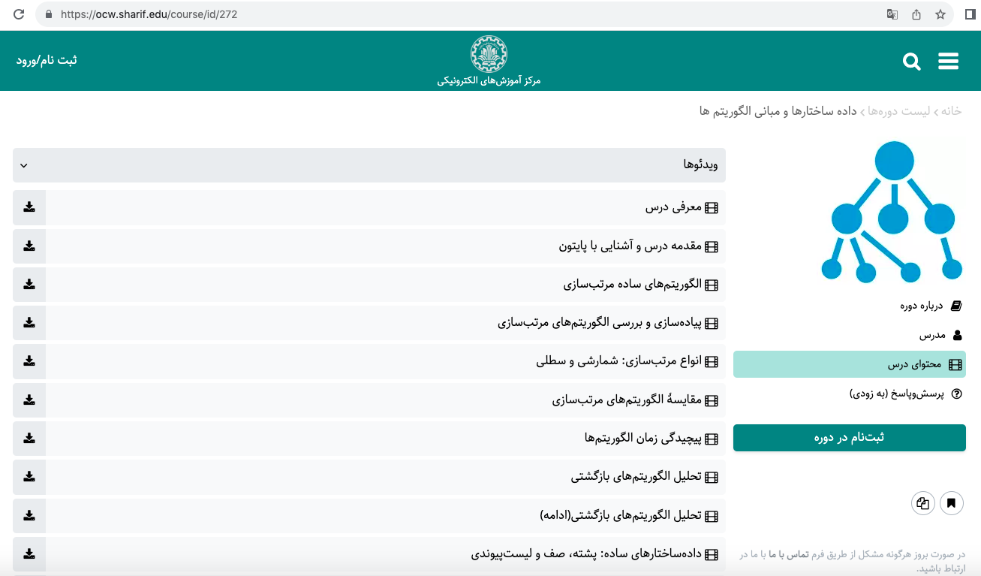
مسیر آینده

Slide 168
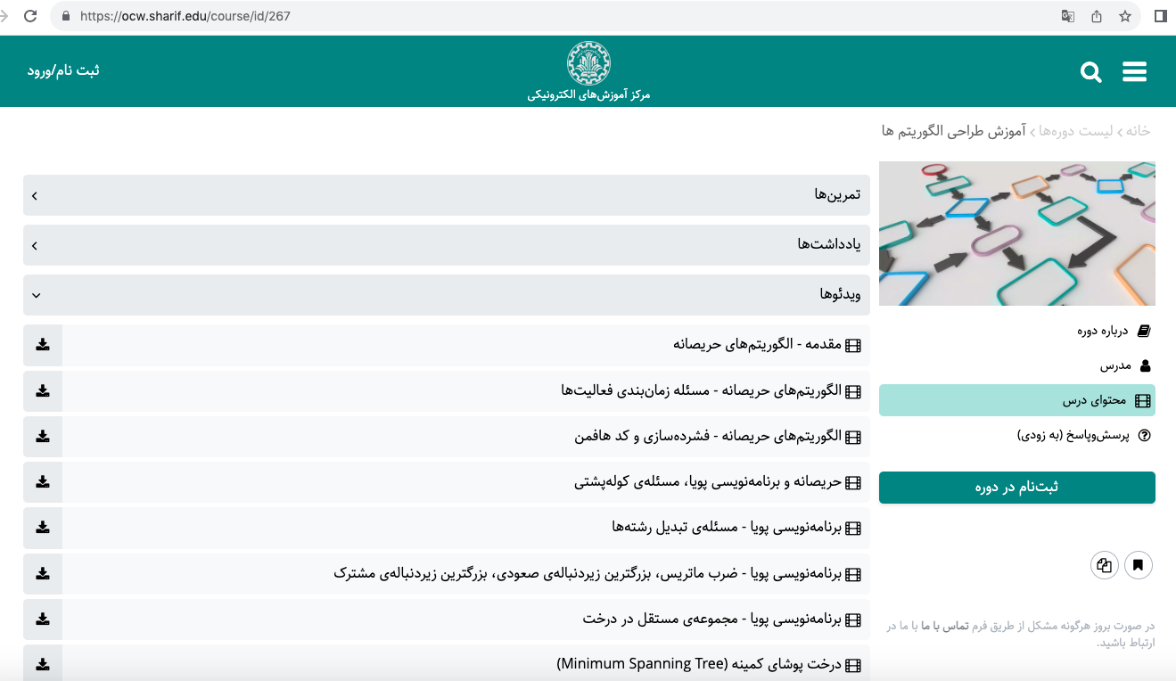
مسیر آینده

Slide 169
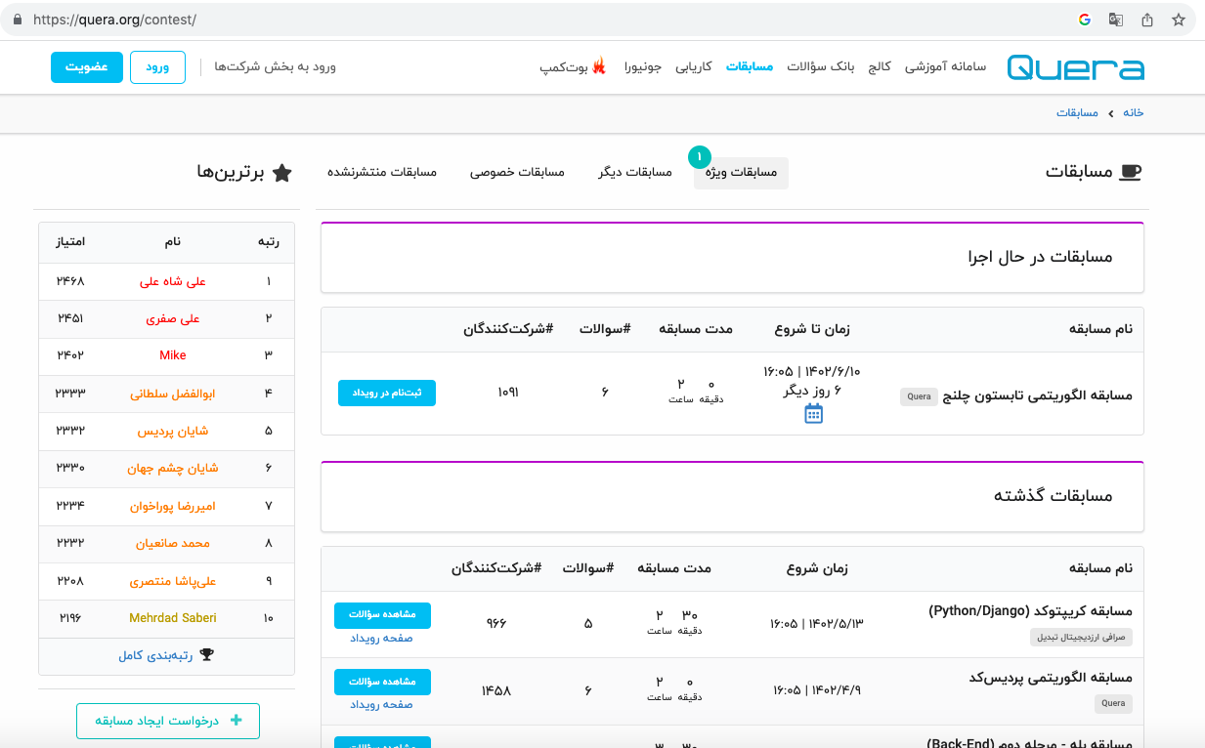
مسیر آینده

Slide 170
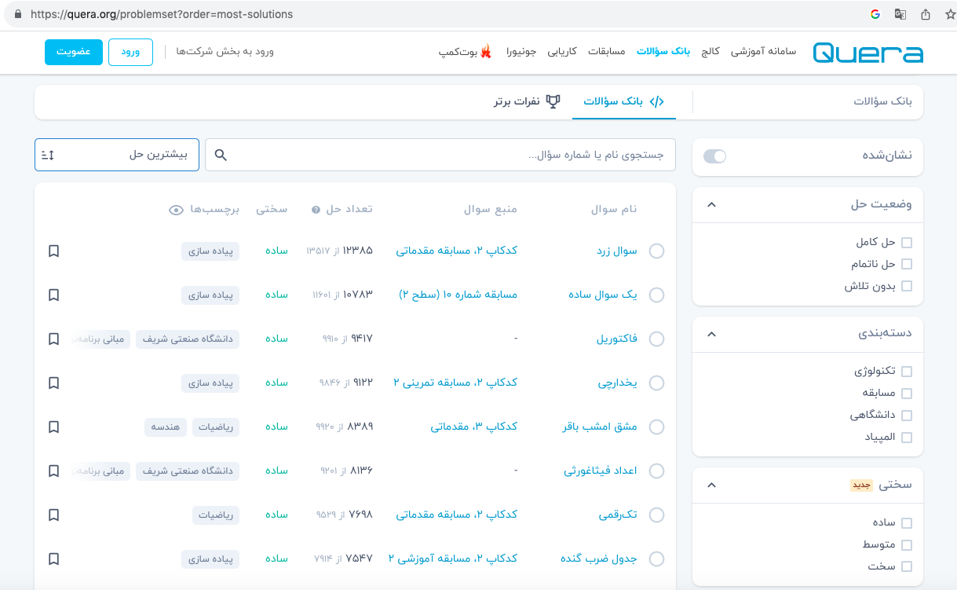
مسیر آینده

Slide 171
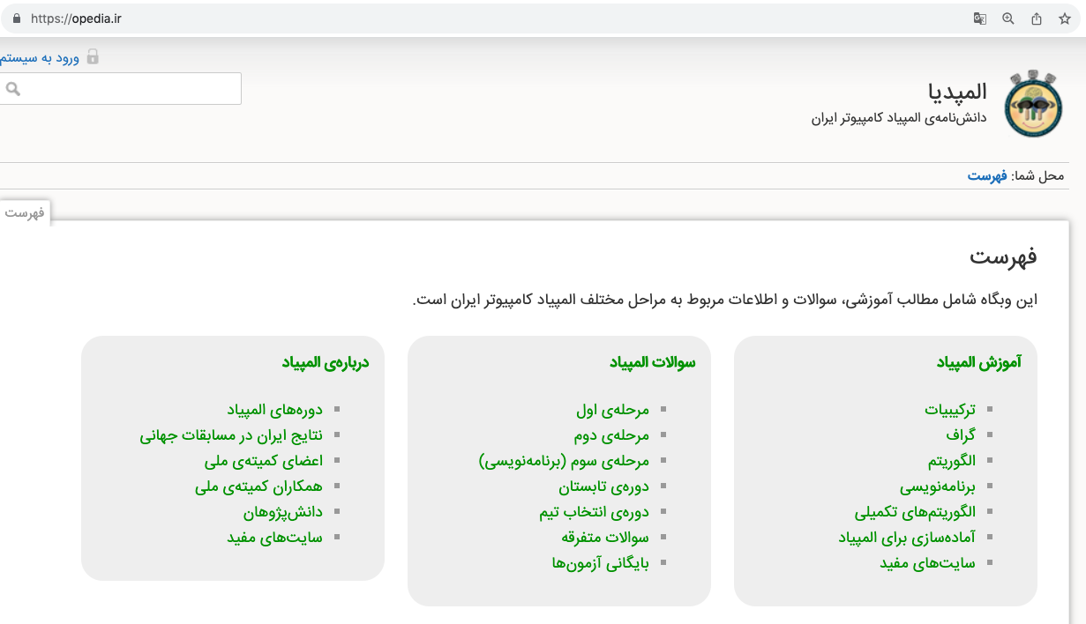
مسیر آینده

Slide 172
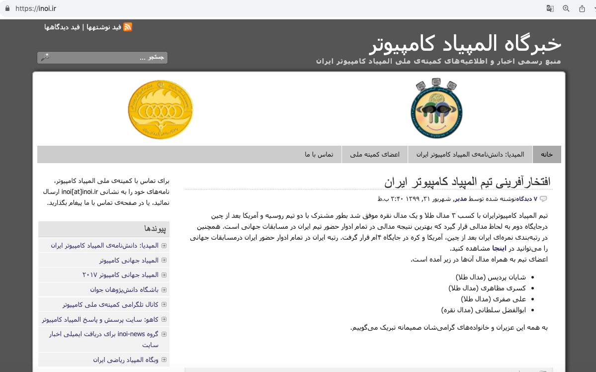
مسیر آینده

Slide 173
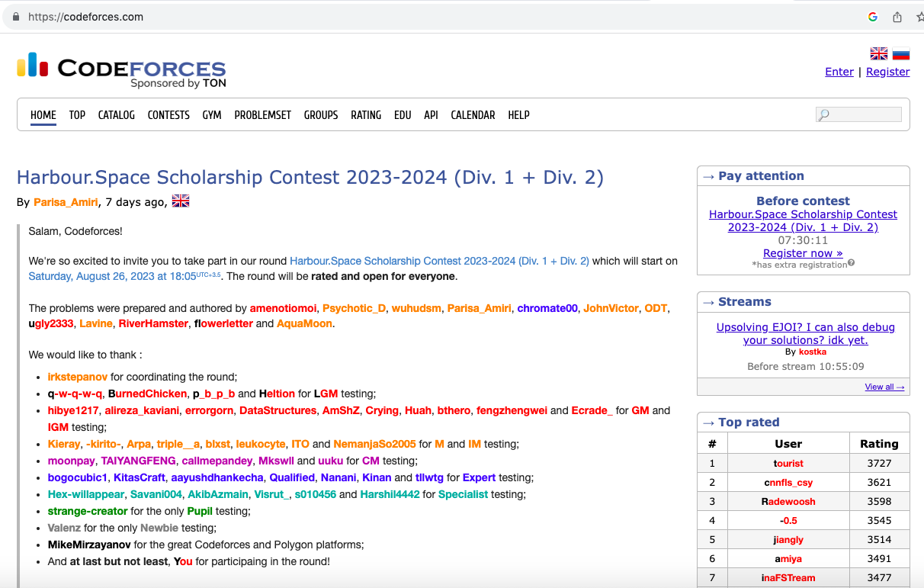
مسیر آینده

Slide 174
سایر سایت‌های یادگیری آنلاین
مکتب‌خونه
Coursera
edX

Slide 175
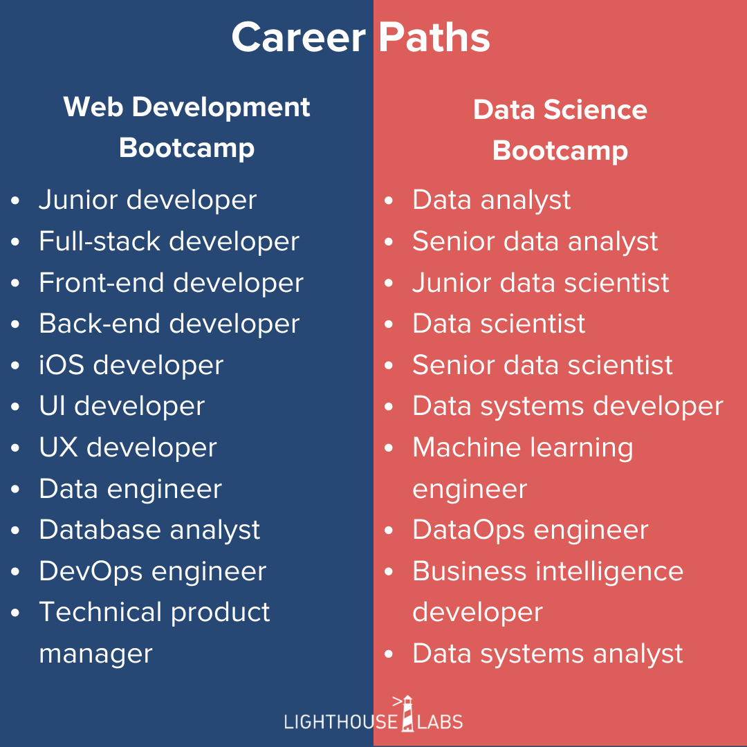
مسیر آینده

Slide 176
شاد و تن‌درست باشید :-)

